Slide 1
- Macroeconomia - Microeconomia
Sist. Ecônomico (vários prod.) - Um único produto
Estado ou país (política) - Regiões específicas (> ou < 1 país/estado)
Grandes agregados econômicos - Quantidade, preço e (PIB, PNB, Poupança, etc) variáveis específicas associadas ao produto
Ex.: Exportações brasileiras decrescem em 2014.
A inflação pode aumentar.
Aumento na renda per capita
Ex.: O mercado mundial de soja.
O mercado brasileiro de automóveis.
Aumenta o preço do leite

Slide 2


Sistema Econômico Simplificado
Fatores de Produção
Remuneração
Famílias
Poupança
Sistema
I
n
v
e
s
t
i
m
e
n
t
o
Empresas
Financeiro
J
u
r
o
s
J
u
r
o
s
Pagamento
Bens e serviços

Slide 3
Sistema Econômico Simplificado
Resto do Mundo
Export
Fatores de Produção
.
Remuneração
US
$
Import
.
US
$
Famílias
Poupança
Sistema
I
n
v
e
s
t
i
m
e
n
t
o
Empresas
Financeiro
J
u
r
o
s
J
u
r
o
s
Impostos
Pagamento
Bens e serviços
Impostos
Benefícios
e serviços
Serviços
Governo

Slide 4
Desafios de Política Econômica
Sustentação do produto agregado em alto nível;
Expansão do emprego;
Estabilidade de preços;
Equilíbrio da balança comercial.

Slide 5
Contabilidade social ou nacional
A ONU desenvolveu a metodologia, visando padronização para o cálculo das contas nacionais
A Contabilidade Social reúne um conjunto de técnicas destinadas a medir os principais agregados macroeconômicos

Slide 6
Contabilidade social ou nacional
1952 - Publicada pela ONU a proposta visando à padronização
1993 - Última versão editada
1947 - O Brasil adota o sistema
1952 - São apresentadas as primeiras estimativas de Renda Nacional por UF

Slide 7
Contabilidade social ou nacional
1956 - É criado o Centro de Contas Nacionais CCN (anexado ao Instituto Brasileiro de Economia da FGV)
1966 - Foram revistas as bases metodológicas
1972 - Publicou-se novas estimativas
1986 - O CCN foi absorvido pelo IBGE

Slide 8
O Sistema de Contas Nacionais é a metodologia utilizada pelo IBGE, que obedece às linhas gerais adotada em muitos países e é constituído por quatro contas nacionais, que são:
• Conta 1: Produto Interno Bruto (PIB): onde são registradas as atividades de produção;
• Conta 2: Renda Nacional Disponível Bruta (RNB): corresponde às atividades de apropriação;
• Conta 3: Conta de Capital: onde são detalhadas as atividades de acumulação;
• Conta 4: Conta de Transações Correntes com o Resto do Mundo: onde são registradas as operações de débito e crédito do Brasil com os países que mantém relações comerciais e financeiras.

Slide 9
Principais agregados macroeconômicos
Para facilitar a análise setorial, a economia é subdividida em setores produtivos.
Os principais grupos são:
  Setor primário: lavouras, produção animal e derivados, extrativa vegetal e indústria rural.
  Setor secundário: indústria de extração mineral de transformação da construção civil e serviços industriais de utilidade pública.
  Setor terciário: Comércio, transporte e comunicações, governo, intermediários, financeiros, autônomos e outros serviços.

Slide 10
Principais agregados macroeconômicos
Valor Bruto da Produção (VBP)
  Corresponde ao maior agregado gerado em uma economia, em termos monetários. Ele inclui o produto líquido e o consumo intermediário e compreende a soma dos valores brutos dos bens e serviços produzidos em uma economia, durante um período de tempo.
  ->Dupla contagem
  - > Utilizado no setor primário

Slide 11
Principais agregados macroeconômicos
PIB x PNB
Produto Nacional Bruto (PNB)
  O PNB é o valor, a preços de mercado, da produção de bens e serviços no país, no período de um ano. Ele é obtido a partir do PIB menos o valor dos rendimentos líquidos enviados ao resto do mundo.
Produto Interno Bruto (PIB)
  O produto interno bruto é obtido a partir da soma de todos os bens e serviços produzidos no país em um determinado período (geralmente um ano), ou seja é a somatória do resultado da atividade econômica.

Slide 12
Principais agregados macroeconômicos
Produto Interno Bruto (PIB)
  O PIB é considerado um dos mais importantes agregados porque revela o desempenho econômico do país.
  O PIB de uma economia pode ser medido de duas maneiras:
  PIB a preços de mercados: é obtido através da soma dos valores monetários dos bens e serviços, incluindo os impostos indiretos e subtraindo-se os subsídios.
  - PIB a custo de fatores é obtido através da soma dos valores monetários dos bens e serviços produzidos, subtraindo-se os impostos indiretos e adicionando os subsídios.

Slide 13
Principais agregados macroeconômicos
Renda Per capita
  A renda per capita é obtida a partir da divisão do PIB pela população de um país, sendo um indicador utilizado para medir o grau de desenvolvimento de um país.
Renda pessoal
  É a renda recebida pelas pessoas por terem participado do processo de produção em forma de salário, juro, lucro, aluguel, arrendamento ou remuneração pelos serviços prestados. É a renda total recebida antes de serem descontados os impostos.

Slide 14
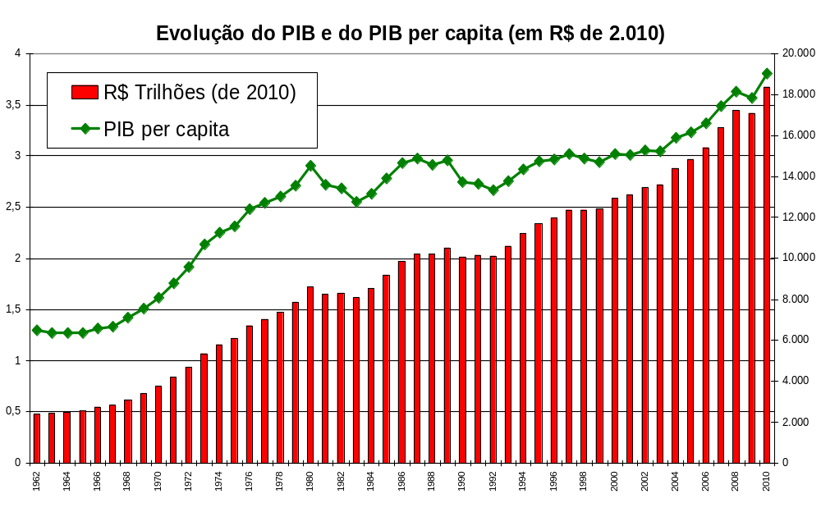
Mas, o PIB per capita aumentou apenas 0,90% a.a.
(versus crescimento do PIB de 2,56% a.a.)
Economia -- Gerson Ishikawa

Slide 15
Principais agregados macroeconômicos
Poupança
  A poupança é a parcela da renda nacional que não é consumida no período, ou seja, da renda obtida por meio dos salários, dos juros, dos lucros e aluguéis, que não é gasta no consumo de bens e serviços.
Investimento
  O investimento consiste em aplicar recursos em empreendimentos que poderão render juros ou lucros no futuro (longo prazo), ou seja, é a aplicação de recursos em meios que levam ao crescimento da atividade produtiva do país (máquinas, instalações, equipamentos). Também, pode-se considerar investimento, as aplicações que o Estado faz em infra-estrutura que são essenciais para a instalação de novas indústrias (rodovias, saneamento básico, energia elétrica).

Slide 16
Principais agregados macroeconômicos
Fatores que afetam o investimento (privado)
  Perspectivas de ganhos: se o mercado está favorável, existe cenários de crescimento do consumo e demanda a renda da população está aumentando, a situação política (regras do mercado) estão estáveis e previsíveis.
  Custo do dinheiro (juros): se o custo do dinheiro for muito alto a remuneração do investimento terá que ser ainda maior para valer a pena. Isso significa que poucos negócios serão viáveis ou ainda o risco de não se obter lucro, na maioria dos negócios, é muito grande.

Slide 17
Principais agregados macroeconômicos
Consumo
  O consumo consiste nos gastos com a aquisição de bens e serviços pelos indivíduos. É o objetivo e a fase final do processo produtivo.
  • Consumo pessoal: consiste na parcela da renda que os consumidores finais destinam na aquisição de bens e serviços para satisfazem suas necessidades;
  • Consumo do governo: consiste em gastos com a manutenção da estrutura administrativa e com o atendimento das necessidades da população.

Slide 18
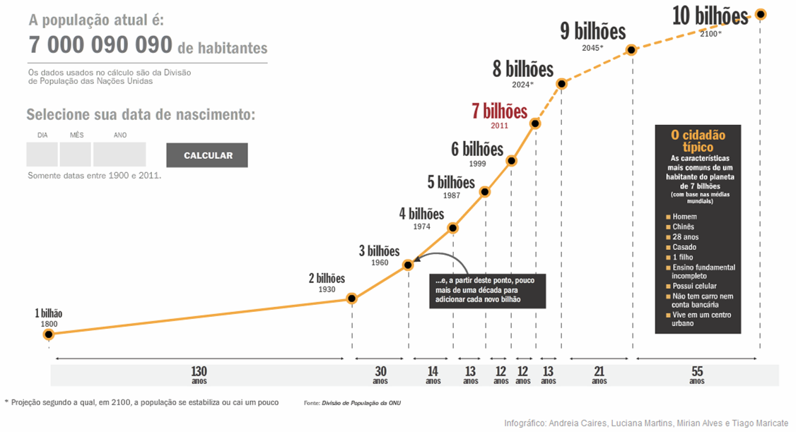
Conseguirá a economia mundial acompanhar o crescimento populacional?

Slide 19
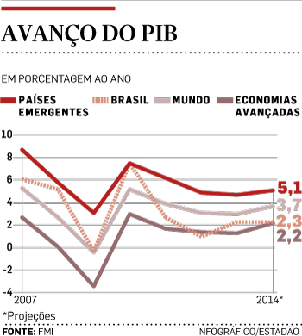
Economia -- Gerson Ishikawa

Slide 20
Conceitos de crescimento e desenvolvimento econômico
Crescimento econômico: entende-se por crescimento econômico o contínuo aumento da renda per capita ao longo do tempo e também do produto nacional em termos globais, incluindo uma melhoria no sistema produtivo. É um conceito mais quantitativo.
Desenvolvimento econômico: este conceito além de abranger as mudanças de caráter quantitativo dos níveis do produto nacional, inclui também a alocação de recursos para diferentes setores da economia, de forma a melhorar os indicadores de bem-estar econômico e social.É um conceito mais qualitativo.

Slide 21
O desenvolvimento econômico deve envolver:
a. crescimento do bem-estar econômico, medido por indicadores de natureza econômica: produto nacional total, produto nacional per capita;
b. diminuição dos níveis de pobreza, desemprego e desigualdade; e
c. melhoria das condições de saúde, nutrição, educação, moradia e transportes.

Slide 22
IDH – Índice de Desenvolvimento Humano
Indicador que compara a qualidade de vida entre países.
  Trata-se de uma média que leva em conta três fatores (um econômico e dois sociais):
    o Produto Interno Bruto (PIB) per capita (calculado com base na paridade de poder de compra, PPC);
    o grau de escolaridade das pessoas;
    expectativa de vida.
  O IDH é índice que varia de 0 a 1. Quanto mais se aproxima de 1, supostamente maior é o bem-estar. Países ricos têm IDH próximo de 1; nações subdesenvolvidas ou em desenvolvimento, mais perto de 0.

Slide 23
IDH – Índice de Desenvolvimento Humano
Estado do Paraná
Cidade | População | PIB (mil R$) | Renda per capita | IDHM | Rendimento médio/mês
Ponta Grossa | 311.611 | 5.975.897 | 19.177,43 | 0,76 | 1.636,35
Curitiba | 1.864.416 | 53.463.889 | 28.675,94 | 0,82 | 2.480,01
Carambei | 19.163 | 791.829 | 41.320,72 | 0,73 | 1.481,62
Doutor Ulysses | 5.727 | 99.814 | 17.428,67 | 0,57 | 607,49
Quatro Pontes | 3.803 | 88.675 | 23.317,12 | 0,79 | 1.719,70

Slide 24
Conceitos de crescimento e desenvolvimento econômico
Crescimento econômico
Desenvolvimento econômico
Desenvolvimento sustentável:
-> 3 abordagens:
- Econômica
- Social
- Ambiental

Slide 25
PIB é o valor total de todos os bens e serviços finais produzidos na economia em um dado período
PIB – Produto Interno Bruto (GDP = Gross Domestic Product) é uma medida do produto agregado de um país
  Estão incluídos todos os bens e serviços finais internamente produzidos, inclusive bens de capital, novas construções (de edifícios) e mudanças nos estoques
  Excluídos: bens e serviços intermediários, insumos, bens usados, ativos financeiros (ações e títulos), bens e serviços produzidos no exterior
PIB = C + I + G + X – IM = gasto agregado em bens e serviços finais internamente produzidos
PNB – Produto Nacional Bruto é o total das rendas obtidas de fatores de propriedade dos cidadãos de um país
  Exclui as rendas de fatores ganhas pelos estrangeiros no país e inclui as rendas de fatores obtidas do exterior por cidadãos do país
  PIB é considerado um melhor indicador dos movimentos de curto prazo na produção (e os dados de fluxos internacionais de rendas de fatores são considerados pouco confiáveis)
Economia -- Gerson Ishikawa

Slide 26
Fontes de Crescimento
− QUESTÕES ESTRUTURAIS:
• aumento da força de trabalho: quantidade de mão-de-obra que é derivado do crescimento demográfico e da imigração;
• aumento do estoque de capital: consiste no aumento da capacidade produtiva do país;
• melhoria da qualidade da mão-de-obra: é obtida com programas de educação, treinamento e especialização;
• melhoria tecnológica: é importante porque aumenta a eficiência na utilização do estoque de capital;
• eficiência organizacional: consiste na eficiência na forma como os insumos interagem.
PIB = C + I + G + X – IM

Slide 27
Teoria do emprego
Pleno emprego:
  É uma situação onde há o aproveitamento total de todos os fatores de produção. Ou seja, quando a demanda de trabalho é igual ou inferior à oferta de trabalho.

Slide 28
Tipos de desemprego existentes.
Desemprego Estrutural: Também conhecido como desemprego tecnológico. Ocorre quando o padrão de desenvolvimento adotado exclui uma parcela de trabalhadores no mercado de trabalho. É causado pelo avanço da tecnologia da produção.
• Desemprego Involuntário: ocorre quando o indivíduo deseja trabalhar, mas não encontra ocupação. É também conhecido como desemprego cíclico ou desemprego conjuntural. Quando a economia encontra-se em pleno emprego não há desemprego involuntário. Este é o tipo de desemprego que merece maior atenção do governo.

Slide 29
Tipos de desemprego existentes.
Desemprego Friccional: Também é conhecido como desemprego temporário e ocorre devido ao processo dinâmico que caracteriza o mercado de trabalho. Ocorre em virtude de mudança de emprego e do desemprego sazonal.
• Desemprego Sazonal: Ocorre devido à sazonalidade de determinados tipos de atividades econômicas., como a colheita da maça, por exemplo.Também podemos acrescentar o desemprego disfarçado ou seja aquele que não influi na produção total do país, isto é não é contabilizado no PIB, e faze parte da economia informal, como por exemplo o jogo do bicho, o traficante de drogas, catadores de papel, as costureiras, as “sacoleiras”.

Slide 30
Cálculo do PIB pela ótica da produção: Soma de todos bens e serviços finais de uma economia em um dado período
Economia hipotética de apenas 5 bens finais
Bens Finais Produzidos | Unidade de Medida | Preço Médio | Quantidade Anual
Cerveja | Litro | 2,00 | 100
Lápis | Dúzia | 4,00 | 50
Toalha | Kilograma | 3,00 | 200
Fiação elétrica | Metro | 2,00 | 150
Chinelo | Par | 5,00 | 100
Preço X Quantidade
200,00
200,00
600,00
300,00
500,00
PIB anual = $ 1.800,00
Economia -- Gerson Ishikawa

Slide 31
Economia hipotética de uma cadeia produtiva composta por apenas 3 empresas
 | Mineradora | Siderúrgica | Montadora
Valor das Vendas | $ 4.200 (Minério) | $ 9.000 (Aço) | $ 21.500 (Carro)
PIB = $ 21.500
(ótica da
produção)
Insumos (Bens intermediários) | $ 0 | $ 4.200 (Minério) | $ 9.000 (Aço)
Salários | 2.000 | 3.700 | 10.000 | $15.700
Pagamento de Juros | 1.000 | 600 | 1.000 | $ 2.600
Aluguéis | 200 | 300 | 500 | $ 1.000
Lucros | 1.000 | 200 | 1.000 | $ 2.200
PIB =
$ 21.500
(ótica da renda)
Valor agregado = Vendas – Custo dos bens intermediários | $ 4.200 | $ 4.800 | $ 12.500
PIB = $ 21.500 (ótica do valor adicionado)
Economia -- Gerson Ishikawa

Slide 32
Exercício: Calcule o valor do PIB desta economia hipotética pelos métodos: produção, valor adicionado e da renda
Economia hipotética de uma única cadeia produtiva (de pão)
Estágio de Produção | Receita de Vendas | Compras de outras empresas
1. Produção de Trigo | $ 700 | 0
2. Produção de Farinha | $ 1.000 | $ 700
3. Produção de Pão | $ 1.400 | $ 1.000
Estágio | Custos
 | Salário | Juros | Aluguel
1. Produção de Trigo | 300 | 100 | 200
2. Produção de Farinha | 125 | 25 | 70
3. Produção de Pão | 125 | 50 | 75
Economia -- Gerson Ishikawa

Slide 33
Cálculo do PIB pela ótica da produção: Soma dos valores adicionados ao longo da cadeia produtiva
Economia hipotética de uma única cadeia produtiva (de pão)
Estágio de Produção | Receita de Vendas | Compras de outras empresas | Valor Adicionado
1. Produção de Trigo | $ 700 | 0 | $ 700
2. Produção de Farinha | $ 1.000 | $ 700 | $ 300
3. Produção de Pão | $ 1.400 | $ 1.000 | $ 400
Valor Adicionado
Total = $ 1.400
PIB = $ 1.400
Economia -- Gerson Ishikawa

Slide 34
Cálculo do PIB pela ótica da renda: Soma das rendas em cada estágio de produção
Economia hipotética de uma única cadeia produtiva (de pão)
Estágio | Custo |  |  | Lucro | Renda em cada estágio
 | Salário | Juros | Aluguel
Trigo | 300 | 100 | 200 | 100 | 700
Farinha | 125 | 25 | 70 | 80 | 300
Pão | 125 | 50 | 75 | 150 | 400
Total | 550 | 175 | 345 | 330 | 1.400
Renda Total = $ 1.400
PIB = $ 1.400
Economia -- Gerson Ishikawa

Slide 35
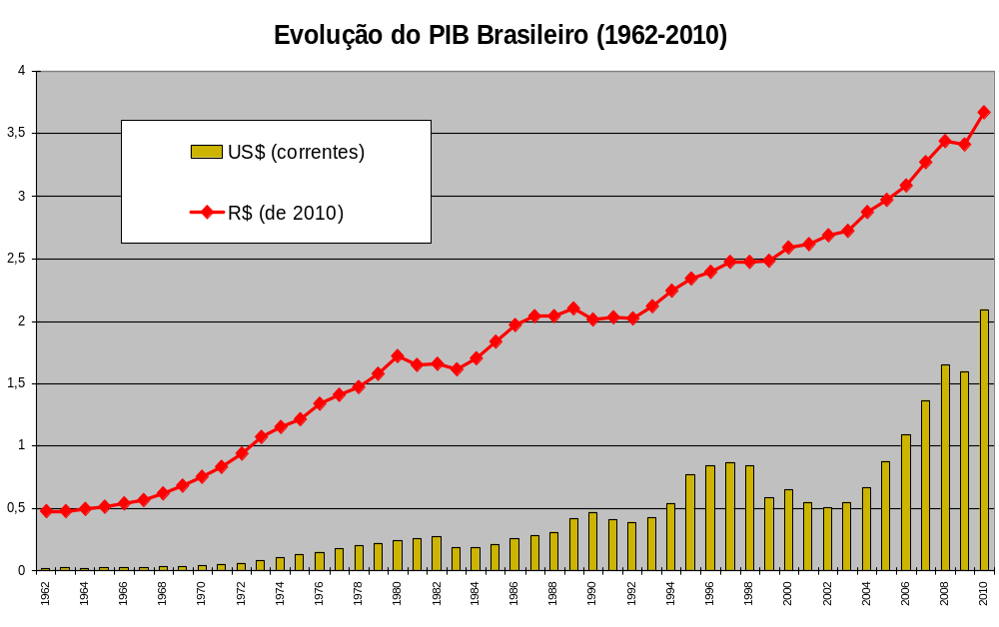
De 1980 a 2010, o PIB cresceu 2,56% a.a. em R$ 2.010 – em 2.010 o PIB alcançou R$ 3,7 trilhões ou US$ 2,1 trilhões
2010
US$ 2,09 tri
R$ 3,68 tri
Economia -- Gerson Ishikawa
Notes:
PIB 2011: R$ 4,143 trilhões ou US$ 2,367 trilhões
Crescimento foi de 2,7% em relação a 2.010 (diferença está na inflação)

Slide 36
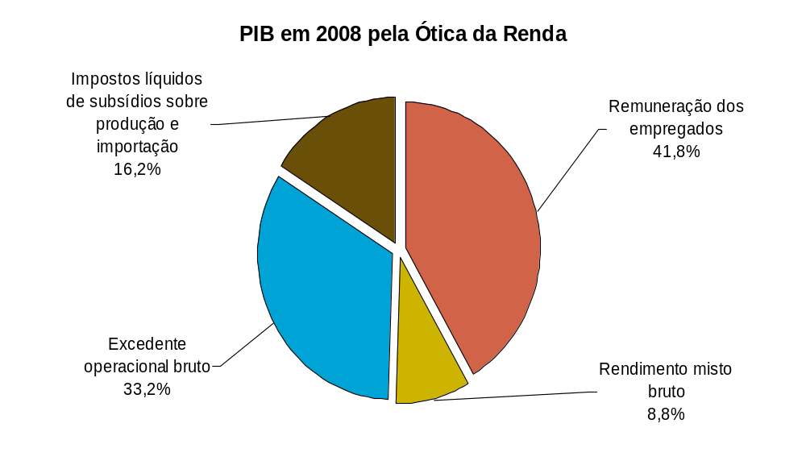
Pela ótica da renda, a remuneração corresponde a 50,6% do PIB brasileiro em 2008
Excedente operacional bruto: saldo resultante do valor adicionado deduzido das remunerações pagas aos empregados, do rendimento misto e dos impostos líquidos de subsídios incidentes sobre a produção.
Rendimento misto: remuneração recebida pelos proprietários de empresas não constituídas (autônomos), que não pode ser identificada separadamente entre capital e trabalho.
Economia -- Gerson Ishikawa
Notes:
Excedente operacional = aluguel, juros e lucro + gastos de investimento – títulos de dívidas e ações emitidas pelas firmas

Slide 37
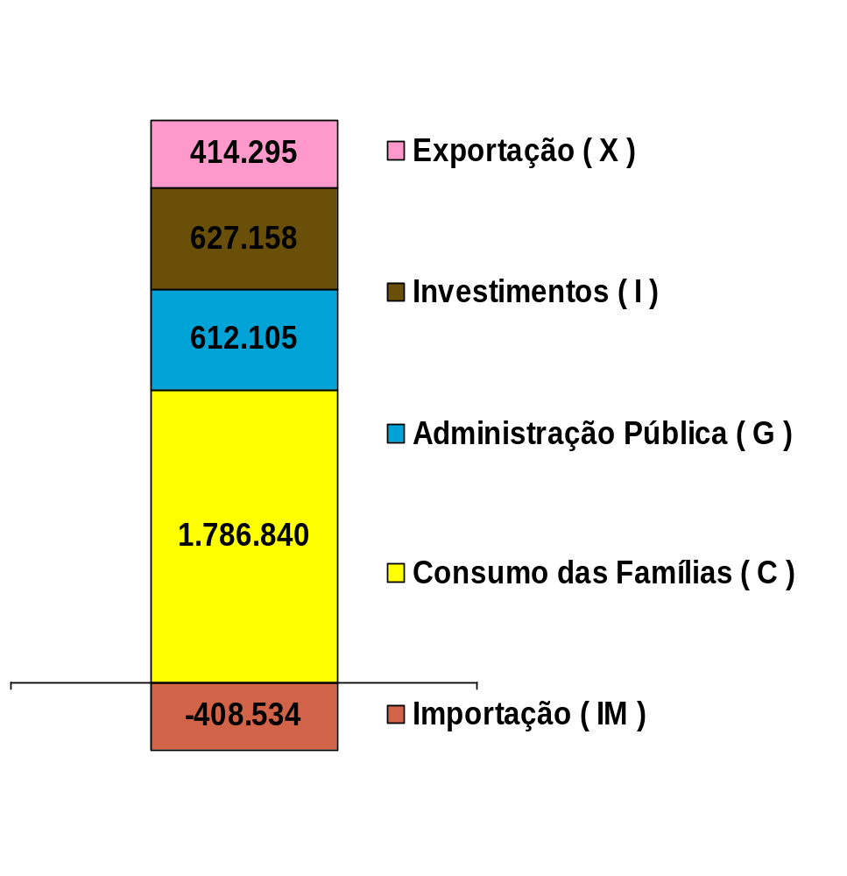
No Brasil em 2.008, o consumo das famílias (C) e os gastos do governo (G) respondem por 79% do PIB
R$ 3,032 tri
PIB = C + I + G + X – IM
(Ótica das Despesas)
= 13,7%
20,7%
20,2%
58,9%
Investimentos ( I ) – R$ milhões
Construção | 210.430
Máquinas e equipamentos | 328.539
Outros | 40.562
Variação do estoque | 47.627
= - 13,5%
Economia -- Gerson Ishikawa

Slide 38
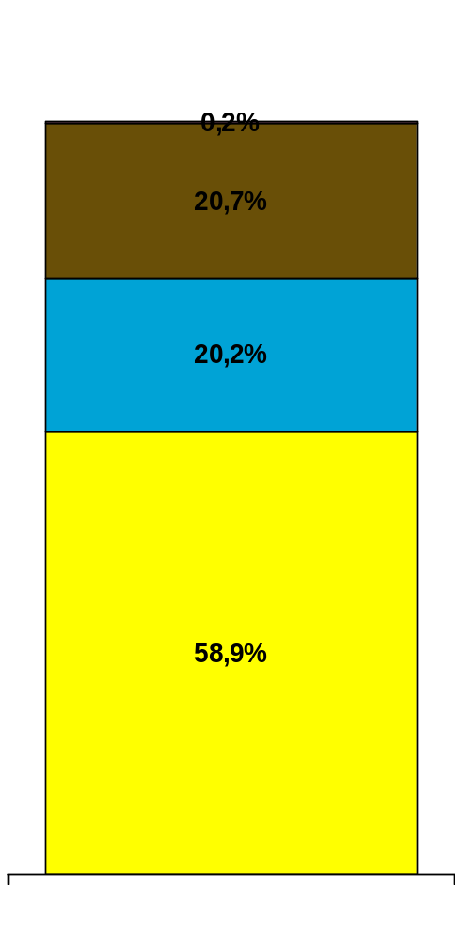
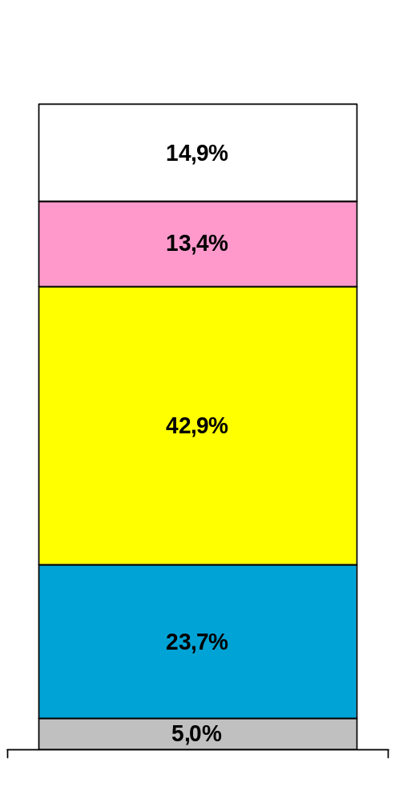
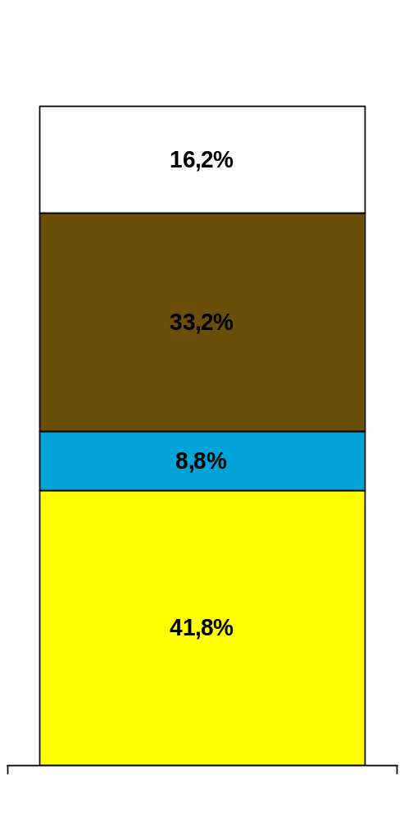
Os componentes do PIB representam diferentes sistemas: destaque para Consumo, Serviço/comércio e Remuneração
PIB Brasil (2008) = R$ 3,03 trilhões
Ótica dos Gastos
Ótica da Produção
Ótica da Renda
Exportação - Importação
Impostos
Impostos
Investimentos
Governo
Excedente
Operacional
Governo
Serviços e
Comércio
Rendimento
Misto
Remuneração
dos
Empregados
Consumo
Indústria
Agropecuária
Economia -- Gerson Ishikawa
Notes:
De fato, aumentar a remuneração não equivale a aumentar o consumo. Além disto, interessa também o PIB real (não apenas variações nominais).

